Slide 1









§5 函数的凸性与拐点
问题:如何研究曲线的弯曲方向?
图形上任意弧段位于
所张弦的下方
图形上任意弧段位于所张弦的上方

Slide 2
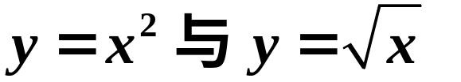









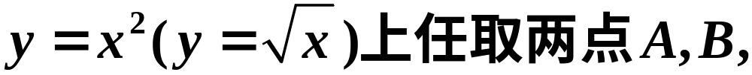



从两个熟悉的函数
的图象来看
凸性的不同：
︵
段 的上方(下方) .
返回

Slide 3
定义1
设 f 为区间 I上的函数．若对于 I 上的任意
则称 f 为 I上的一个凸函数. 反之如果总有
则称 f 为 I 上的一个凹函数.
如(1)和(2)式中的不等号改为严格不等号,则相应
的函数称为严格凸函数和严格凹函数.

Slide 4


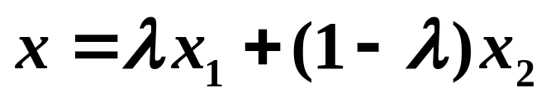



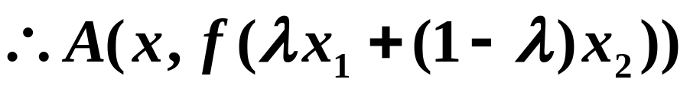
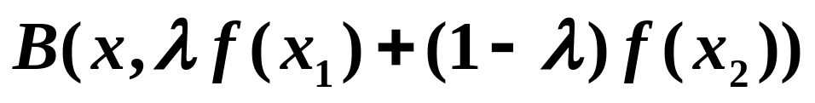

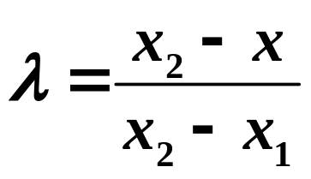
几何意义：
故图形上任意弧段A₁A₂位于
所张弦A₁A₂位于下方

Slide 5
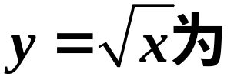

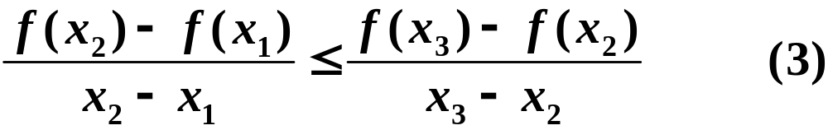
很明显，若 f (x)为(严格)的凸函数, 那么– f (x)
就为(严格) 凹函数，反之亦然.
引理 f (x)为区间 I上的凸函数的充要条件是：

Slide 6
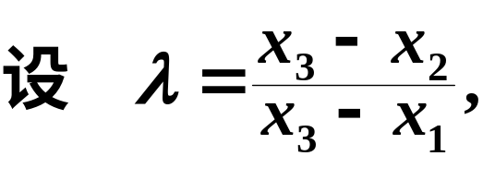









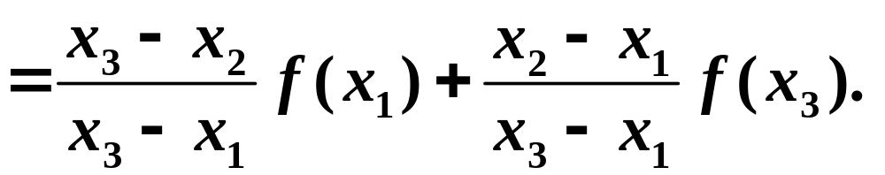
证
（必要性）
于是
因为 f (x)为 I 上的凸函数，所以
从而有

Slide 7


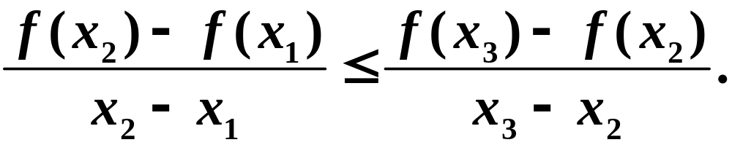
即
整理后即为 (3) 式.
（充分性）对于任意
则
由于必要性的证明是可逆的，从而得到：

Slide 8
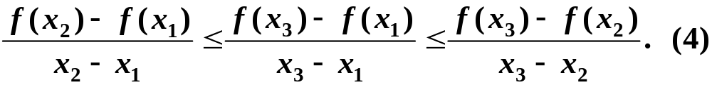
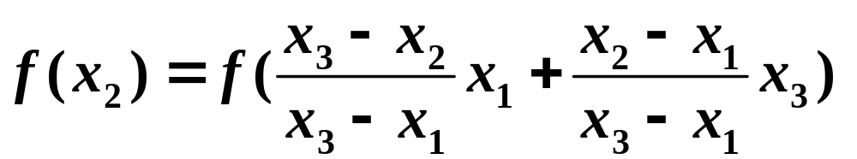
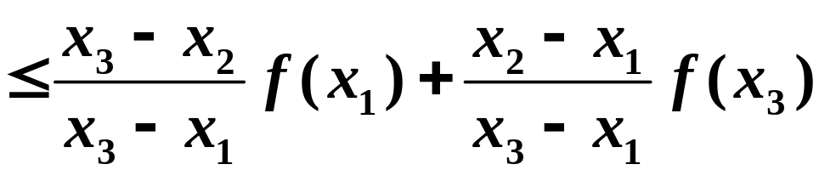
所以 f 为 I 上的凸函数.
同理可证 f 为 I 上的凸函数的充要条件是：对于
证明：f (x)为区间 I上的凸函数的充要条件是：

Slide 9
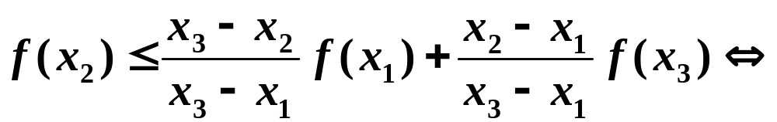
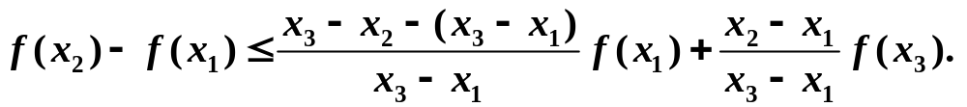
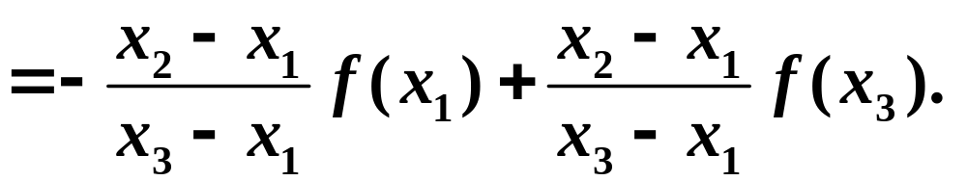
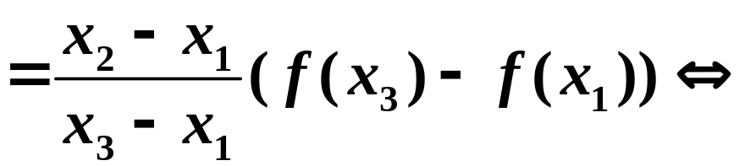
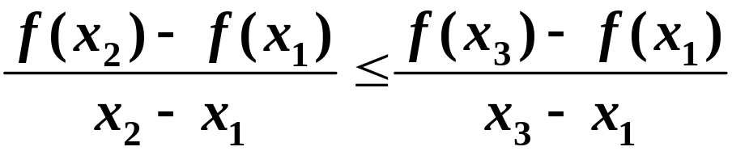
同理可证(2)

Slide 10
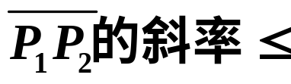
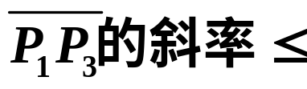
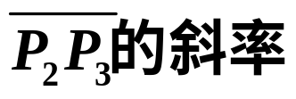







注 (4) 式与 (1) 式是等价的. 所以有些课本将 (4) 式
作为凸函数的定义.
对于凹函数，请自行写出相应的定理.
几何意义：

Slide 11


定理 6.14 设 f 为区间 I 上的可导函数, 则下述
论断互相等价：
注 (iii) 中的不等式表示切线恒在凸曲线的下方.

Slide 12

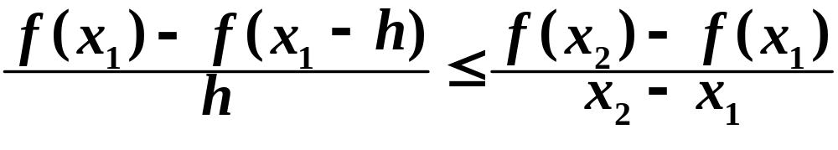




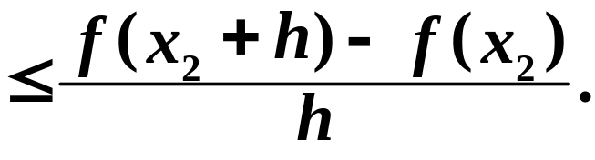

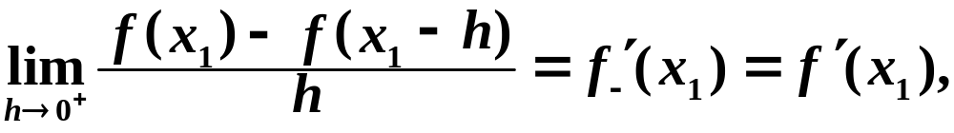
证

Slide 13
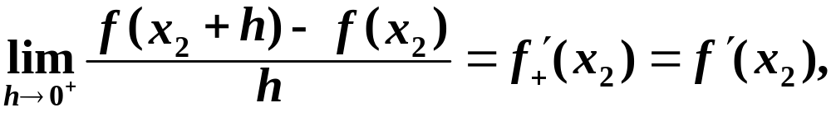
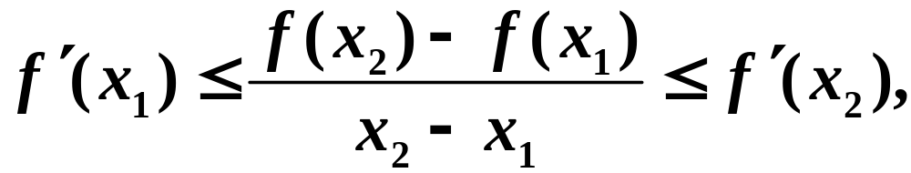




Slide 14



Slide 15





我们在这里再一次强调，
函数 f 是凸函数的几何意义是:
曲线 y = f (x) 的弦位于相应曲线段的上方；
而它的切线位于曲线的下方.
我们在定理中列出了凸函数的三个等价性质.
对于凹函数也有类似的性质,
点击上图动画演示
请大家写出相应的定理.

Slide 16

定理6.15 设 f (x) 在区间 I 上二阶可导，则 f (x)
在区间I上是凸(凹)函数的充要条件为：
证 由定理 6.14 立即可得.
对于严格凸(凹)函数，也有类似的性质。
定理6.14，6.15 只需稍作改变即可.

Slide 17
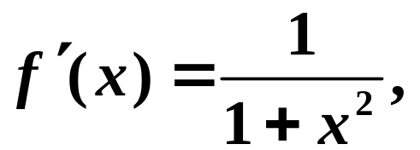

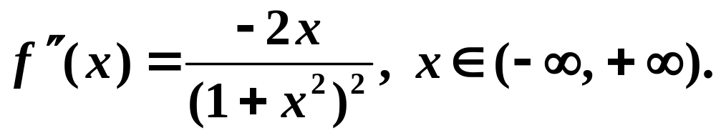
例 1
解 因为

Slide 18




例 2 设函数 f (x)为 (a, b) 上的可导凸(凹)函数.
证 必要性是显然的(费马定理). 下面证明充分性:
设 f (x)是凸函数, x₀ 是 f (x) 的稳定点,
由定理 6.14的 (iii),
即 x₀ 是 f (x) 的极小值点（而且是最小值点）.

Slide 19
本例说明：
1.在凸(凹)函数的条件下，可微函数的
极值点与稳定点是等价的.
2.我们实际上已经证明：
对于可微凸函数，其极值总是极小值；
可微凹函数的极值总是极大值.

Slide 20






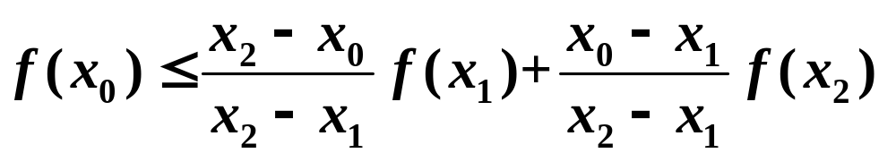
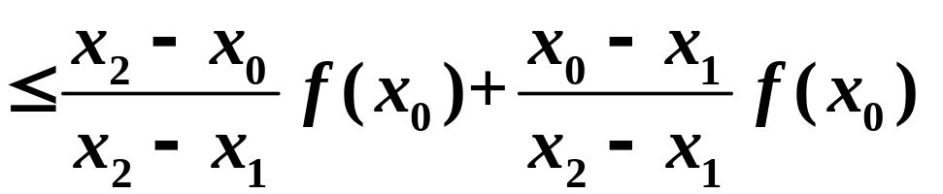



例 3
证：

Slide 21

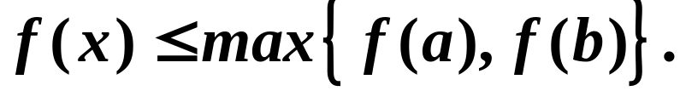

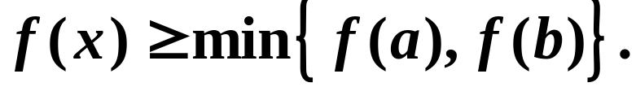
本例说明：
同理可证：

Slide 22



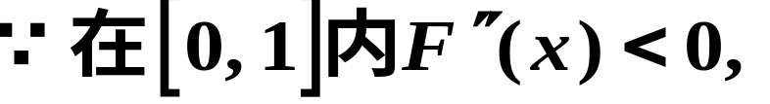
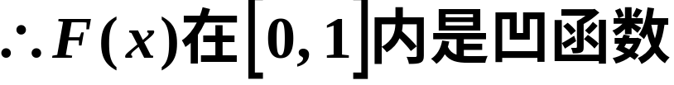



例 4
证明不等式：
证
所以最小值只能在端点取到, 故
于是证得
(见下图)

Slide 23




0.15
0.1
0.05
1

Slide 24



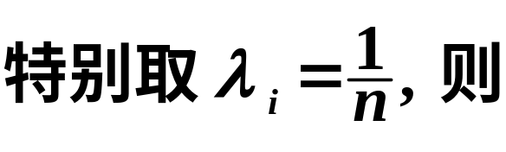
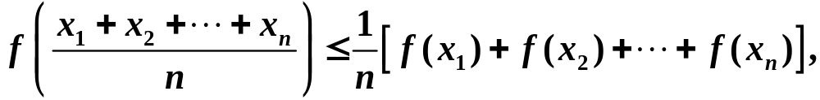
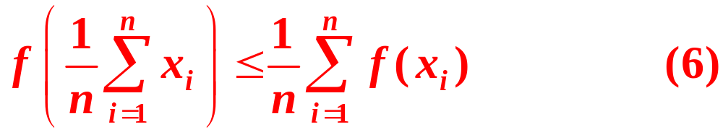
定理6.16
f 为 I 上的凸函数充要条件是：
这是著名的詹森不等式 .
即：

Slide 25









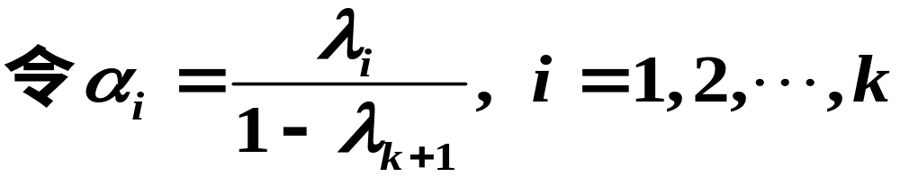
证明*：充分性显然
必要性：由数学归纳法不难证明：
由定义1，命题显然成立。

Slide 26
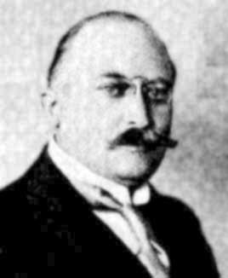
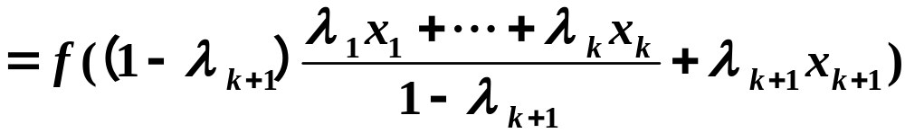
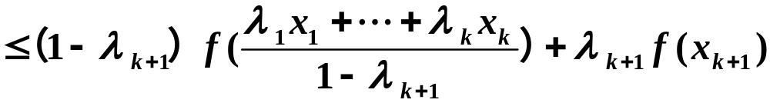
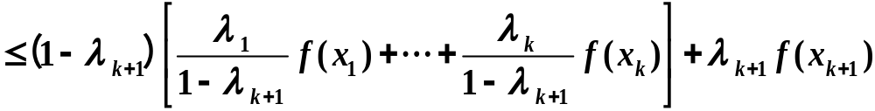

詹森( Jensen,J.L. 1859-1925,丹麦 )

Slide 27
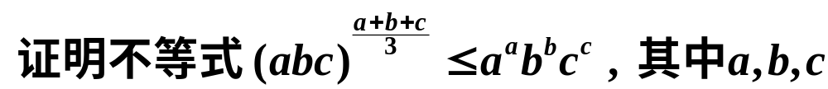

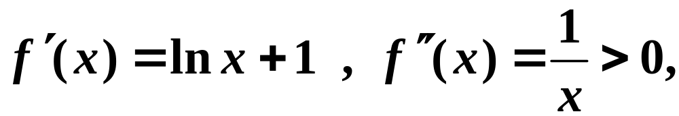
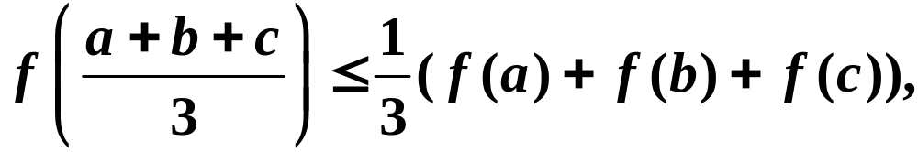
例5*
均为正数.
证
詹森不等式

Slide 28
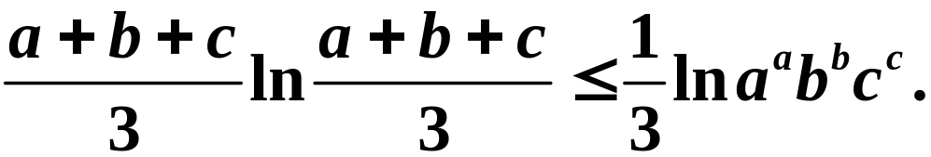
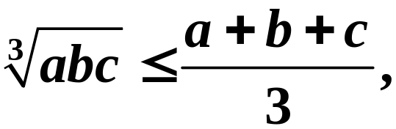

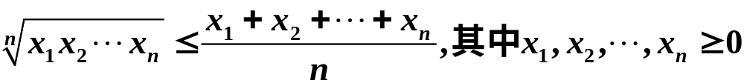


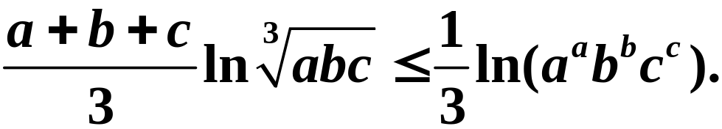

即
又因
故有
再由对数函数是严格增的，就证得

Slide 29






例6
的严格凹函数，所以有

Slide 30


下面举例说明凸函数的内在性质（凹函数也成立）
例 7 设 f 为开区间 (a, b) 上的凸函数, 那么它在
(a, b) 中每一点的左、右导数存在. 特别是在 (a,b)
上处处连续.
证
由引理得到

Slide 31




这就证明了F(h)有下界. 所以

Slide 32



注 开区间上的凸函数处处连续,但不一定处处可导;
闭区间上的凸函数在端点不一定连续.
例如：

Slide 33





定义2
曲线的切线，并且切线的两侧分别
是严格凸和严格凹的，这时称
M
图中所示的M 是一个拐点.

Slide 34

下面两个定理是显然的.
定理6.17
拐点的必要条件之一
定理6.18
拐点的充分条件

Slide 35



点(0, 0) 却是曲线
1
-2
-1
O
1
2
-1

Slide 36




M
M
M

Slide 37




求拐点及凸凹区间的步骤:
(1) 考察函数的定义域；
(2) 求
(3) 求满足方程
的点及 不存在的点;
(4) 检查 在以上点左右附近的正负号，判定拐点；
(5) 求拐点及凸凹区间.

Slide 38
















例 8
解
拐点
拐点
凸的
凹的
凸的

Slide 39



Slide 40













例9
解
不存在
凸
凹

Slide 41

复习思考题
2. 两个凸函数的乘积是否是凸函数 ?
3. 两个凸函数的复合是否是凸函数 ?
4. 任选一个凸函数, 利用詹森不等式构造出新的
不等式.
5. 总结不同条件下的凸函数定义

Slide 42
作业
P157 1.(1) (3)(4) , 2, 5.(1), 6

